Slide 1

Муниципальное бюджетное дошкольное образовательное учреждение
«Детский сад № 2 «Искорка»
Московская обл., г. Протвино, ул. Северный проезд, д. 11, тел.8 (4967) 74-65-40
Сайт: www.iskorka.caduk.ruE – maildsiskorka2@yandex.ru
Презентация
«Метод проектов как современная педагогическая технология»
Подготовила воспитатель:
МБДОУ «Детский сад № 2 «Искорка»
Чернова Любовь Николаевна

Slide 2


Современный подход к дошкольному образованию в соответствии с положением о ФГОС ДО предусматривает не только формирование знаний, умений и навыков дошкольника и адаптации его к социальной жизни, но и сохранение полноценного детства в соответствии с психофизическими особенностями развивающейся личности, обучение через совместный поиск решений, предоставление ребенку возможности самостоятельно овладеть нормами культуры.

Slide 3


Проектирование – это комплексная деятельность, участники которой автоматически, без специально провозглашаемой дидактической задачи со стороны организаторов, осваивают новые понятия и представления о различных сферах жизни.

Slide 4

Основной целью проектного метода в ДОУ является развитие свободной творческой личности ребёнка, которое определяется задачами развития и задачами исследовательской деятельности детей.

Slide 5
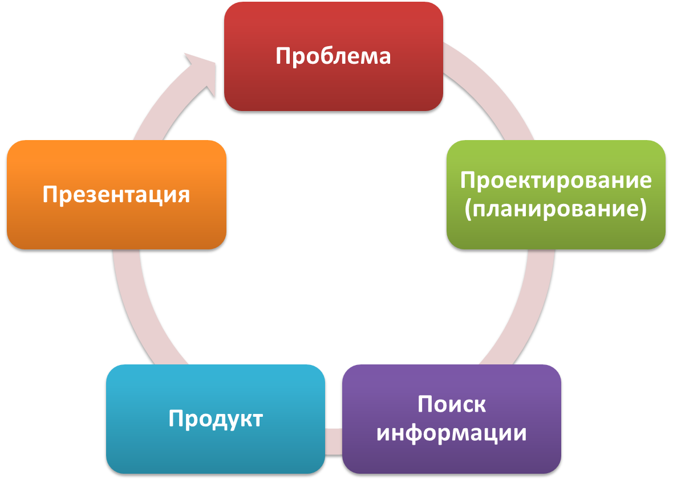
Проект – это «пять П»
Портфолио проекта
– папка ,в которой собраны все рабочие материалы

Slide 6

Общие задачи развития, специфичные для каждого возраста
- обеспечение психологического благополучия и здоровья детей;
- развитие познавательных способностей;
- развитие творческого воображения;
- развитие творческого мышления;
- развитие коммуникативных навыков.

Slide 7
Задачи развития в младшем дошкольном возрасте:
- вхождение детей в проблемную игровую ситуацию (ведущая роль педагога);
- активизация желания искать пути разрешения проблемной ситуации (вместе с педагогом);
- формирование начальных предпосылок поисковой деятельности (практические опыты).
Задачи развития в старшем дошкольном возрасте:
- формирование предпосылок поисковой деятельности, интеллектуальной инициативы;
- развитие умения определять возможные методы решения проблемы с помощью взрослого, а затем и самостоятельно;
- формирование умения применять данные методы, способствующие решению поставленной задачи, с использованием различных вариантов;
- развитие желания пользоваться специальной терминологией, ведение конструктивной беседы в процессе совместной исследовательской деятельности.

Slide 8



Классификация проектов
Количество
участников
Индивидуальные
Коллективные
Групповые

Slide 9

Исследовательские
предполагают проверку некого предположения ( гипотезы) с использованием метода познания ( наблюдение, эксперимент) например. «Почему дети болеют?», «Что мы знаем о воде», « Как растет горох?»
По
доминирующему методу
Информационные
направлены на сбор и анализ информации о каком –либо явлении, объекте , например, «Герои- земляки» , «Космос»
Творческие
связаны с подготовкой праздников, театрализованных представлений , съемкой видеофильма и др.(чаще всего дошкольники выступают как исполнители заданных взрослым ролей), например, «Концерт для мам", спектакль для малышей ;
Ролевые, игровые
участники принимают на себя определенные роли , обусловленные характером и содержанием проекта ( литературные герои, выдуманные герои, имитирующие социальные или деловые отношения в определенных игровых или учебных ситуациях. В основе таких проектов лежит сюжетно- ролевая игра и дети активно включаются в них. Охотно выполняют роли. Например, «Моя любимая игрушка», «В гостях у сказки»;
Практические
связаны с работой на достижение значимого результата .Например, благоустройство группы, оформление клумбы и уход за ней.

Slide 10



Краткосрочный
(1-2 занятия)
Продолжительность
проекта
Среднесрочный
Долгосрочный
( в течении года)

Slide 11
Этапы работы над проектом
Этапы | Деятельность педагога | Деятельность детей
1 этап организационный | Формулирует проблему (цель) на основе изученных проблем детей Вводит в игровую (сюжетную) ситуацию, мотивирует Формулирует задачу Определяется продукт проекта | Вхождение в проблему. Вживание в игровую ситуацию, проникается мотивацией Принятие задачи. Дополнение задач проекта Целеполагание
2 этап Планирование работы | Помогает в решении задачи. Разрабатывает план достижения цели Помогает спланировать, составляет план-схему проекта деятельности Привлекает специалистов к осуществлению проекта Организует деятельность. | Объединение детей в рабочие группы. Распределение амплуа. Разработка проекта (план деятельности по достижении цели)
3 этап Реализация проекта | Практическая помощь (по необходимости). Направляет и контролирует осуществление проекта (это могут быть домашние задания для самостоятельного выполнения, уточнения информации и пр.) Осуществляет сбор накопленного материала | Формирование специфических знаний, умений, навыков. Дети получают информацию из различных источников, различными способами (родители + педагоги + специалисты + внешние специалисты (из социума)
4 этап Презентация проекта | Подготовка к презентации. Презентация. | Продукт деятельности готовят к презентации. Представляют (зрителям или экспертам) продукт деятельности. Непосредственно презентация продукта деятельности

Slide 12

Основные этапы любой проектно-исследовательской работы следующие:
1. Определение темы
2. Определение целей
3. Планирование проекта, заключающееся в поиске ответов на вопросы:
- к кому можно обратиться за помощью (родителям, педагогам);
- в каких источниках можно найти информацию;
- какие принадлежности, материалы и оборудование лучше использовать;
- с какими предметами, оборудованием необходимо научиться работать для достижения цели.
4. Выполнение проекта - практическая часть.
5. Подведение итогов.

Slide 13

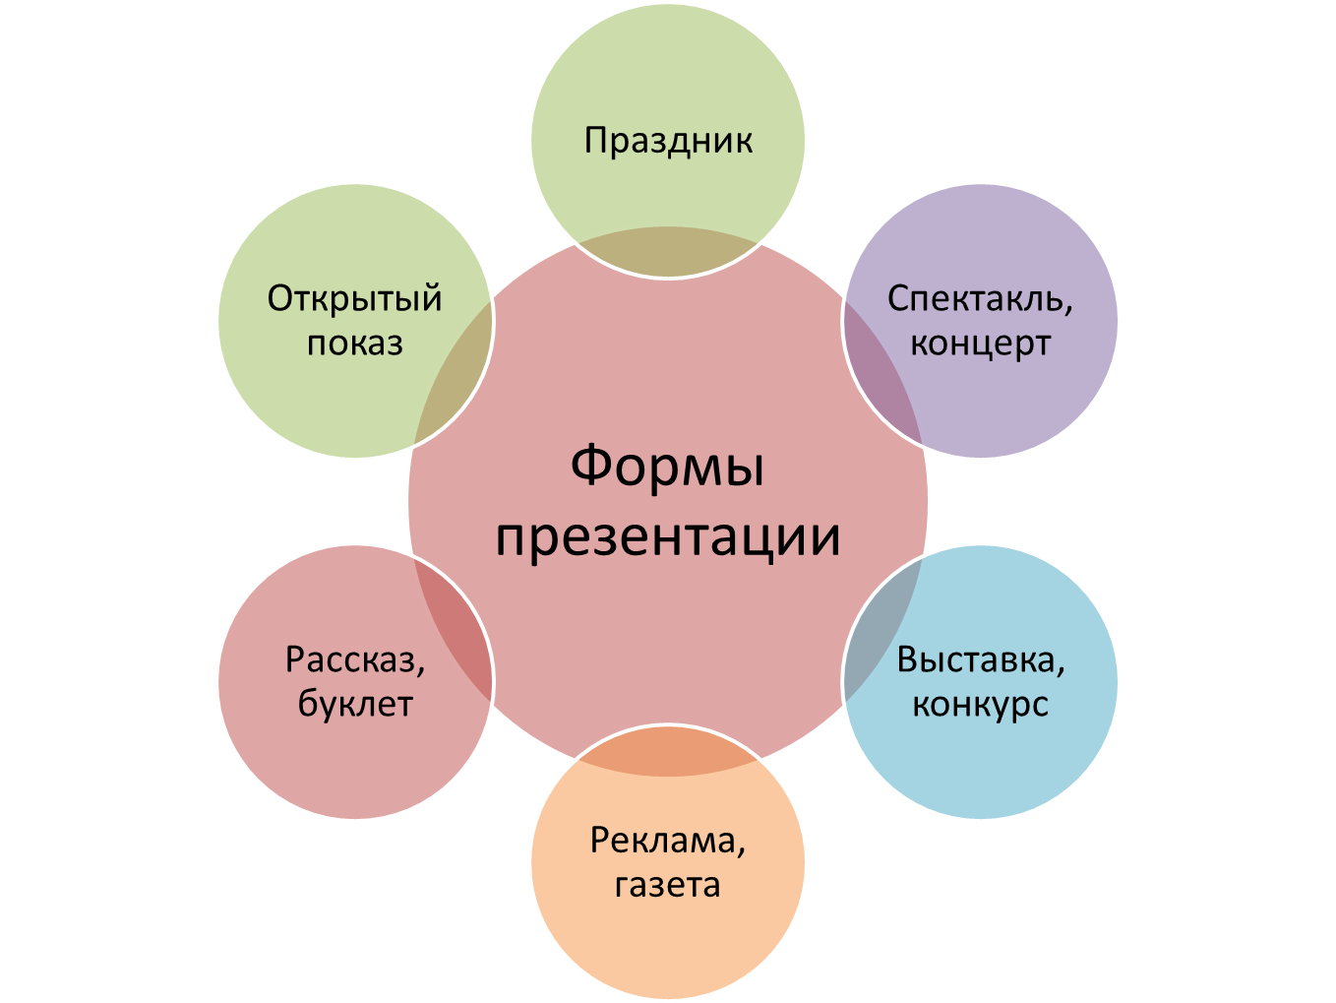


Slide 14
Советы педагогам по работе над проектом.
1. Глубоко изучить тематику проекта.
2. При составлении совместного плана работы с детьми над проектом поддерживать детскую инициативу.
3. Заинтересовать каждого ребенка тематикой проекта, под­держивать его любознательность и устойчивый интерес к про­блеме.
4. Создавать игровую мотивацию, опираясь на интересы де­тей и их эмоциональный отклик.
5. Вводить детей в проблемную ситуацию, доступную для их понимания и с опорой на детский личный опыт.
6. Тактично рассматривать все предложенные детьми вари­анты решения проблемы: ребенок должен иметь право на ошиб­ку и не бояться высказываться.
7. Соблюдать принцип последовательности и регулярности в работе над проектом.
8. В ходе работы над проектом создавать атмосферу сотвор­чества с ребенком, используя индивидуальный подход.
9. Развивать творческое воображение и фантазию детей.
10. Творчески подходить к реализации проекта; ориентиро­вать детей на использование накопленных наблюдений, знаний, впечатлений.
11. Ненавязчиво вовлекать родителей в совместную работу над проектом, создавая радостную атмосферу совместного с ребенком творчества.
Заключительный этап проекта следует тщательно готовить и проводить в виде презентации, шоу, театрализованного действа и т.п.

Slide 15

Таким образом, метод проектов можно рассматривать как особый механизм взаимодействия семьи и ДОУ. Родители могут быть не только источниками информации, реальной помощи и поддержки воспитателю во время работы над проектом, но и стать непосредственными участниками образовательного процесса, испытать чувство сопричастности и удовлетворения от своих успехов и успехов детей.

Slide 16

Спасибо за внимание!

